Slide 1
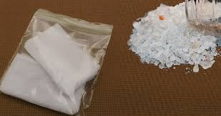
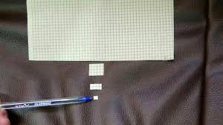
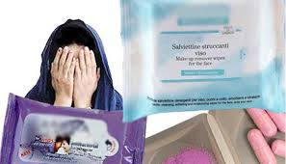
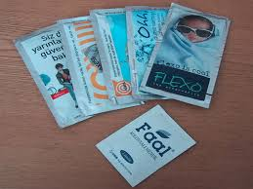
ماده محرک دستمال
هر دم از این باغ بری می‌رسد.

Slide 2
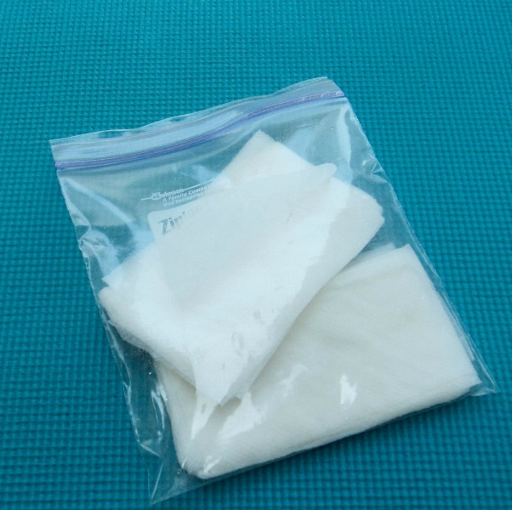
ماده محرک دستمال چیست؟
متاسفانه به تازگی مخدر جدید در بین جوانان شایع شده است که دستمال یا دستمال مرطوب نام دارد. این ماده یعنی دستمال که به آن دستمال مرطوب هم می گویند زیر مجموعه ی مواد محرک اعصاب صنعتی می باشد که با آن NPS می گویند، کانابینوئید یعنی همان مواد محرک و توهم زایی موجود در ماریجوانا (گل) و حشیش را در شرایط صنعتی تولید می کنند و دوز آن را در مواد مخدر به صورت دستی می توانند کنترل کنند و همچنین تخریب بالاتری از نمونه طبیعی کانابینوئید ها دارد، به گونه ای که دستمال 20 تا 80 برابر قوی تر از حشیش است و خب، طبیعتا قدرت تخریب بیشتری هم دارد . به همین دلیل افراد را در مدت کوتاه تری تحت تاثیر می گذارد و به سمت اعتیاد و تخریب بیشتر و بیشتر می برد.

Slide 3
ماده مخدر دستمال در ایران چه وضعیتی دارد؟
متاسفانه مصرف این ماده مخدر در بین جوانان و به خصوص نوجوانان در حال زیاد شدن استو ولی آمار نشان می دهد که این ماده به صورت مستقیم وارد کشور نشده و تا الان که کشفیاتی در این خصوصو نبوده است، چرا که تشخیص دادن این ماده از یک دستمال کاغذی ساده سخت است و خیلی به آنها شباهت دارد.
ولی از آنجایی که ماده مخدر دستمال از دسته NPS هاست پس استفاده از آن به روش های مختلف ممکن است بسیار راحت و معمول باشد. NPS ها مواد افزودنی هستند که به دستمال اضافه می شوند و در اصل آنها به دستمال خاصیت توهم زایی می دهند. این مواد یا مشتقات آنرا ممکن است در بازار با نام های LSD و... عرضه شوند.
همین موضوع که NPS یک ماده توهم زاست که به راحتی با سایر موارد مانند دستمال، قند، عطر و... مورد استفاده قرار می گیرد یا ممکن است که در مهمانی ها پارتی ها آن را به روش بخور دهی به همه افراد بدهند.
این ماده مخدر در سال 95 فقط یک بار دیده شد و دیگر خبری از آن و استفاده و عرضه ی ماده مخدر دستمال نبود تا این که اخیرا این ماده به راحتی در دسترس است.

Slide 4
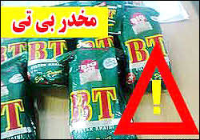
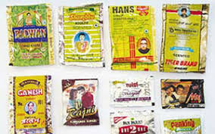
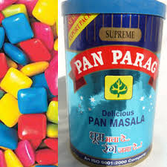
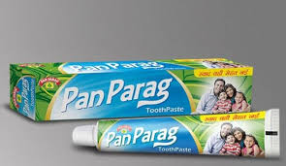
ماده مخدر پان پراگ

Slide 5
"پان پراگ" ماده‌ای است که به عنوان خوشبوکننده دهان و با اسامی مختلف مثل تایتانیک، آدامسی، جی ال، بی تی، پان پراک، بزاق، نسوار، مست‌کننده، راجا، ناس بهداشتی یا خارجی، پان عربی، راجا عربی، پان پتی، بمب، دپی، کوپرهندوستان، ناس افغانی، دندان سفت‌کن، ملوان‌زبل، پان اسفناج، پان چایی، سرحال کننده، سیگارچرس، ناس ‌کابلی، ویتامین وغیره عرضه می‌شود.

Slide 6
این مخدر در بسته‌بندی‌های آلومینیومی و کوچک با عکس هنرپیشه‌های هندی و پاکستانی وارد می شود. این ماده که در واقع ترکیبی شبیه همان ماده مخدر معروف به "ناس" را دارد، تا چند سال پیش در بسته‌های پلاستیکی سبز تیره وارد ایران می شد. ناس از برگهای خشک درخت بتل BETELو تنباکو که با آهک مخلوط و کوبیده شده، تهیه می شود. برای تهیه ماده مخدر پان پراگ، دانه‌های قرمز و درشت درخت بتل در برگ درخت بتل پیچیده می شود با تنباکو، آهک، خاکستر، ساخارین و اسانس‌های مختلف مخلوط می شود.
باورغلط افراد مبنی بر اینکه پان باعث استحکام دندانها و لثه و همچنین افزایش قدرت بدنی و بهبود بیماری های ریوی و گوارشی می گردد و از طرفی به علت ایجاد احساس سرخوشی و لذت در مصرف کننده و عدم باور آن به عنوان یک ماده مخدر موجب استفاده روزافزون از آن شده است .

Slide 7
اولین عارضه‌ی مصرف پان به‌صورت تهوع، استفراغ، دل‌درد، سرگیجه، تعریق و تکرر ادرار بروز می‌کند.
عوارض عصبی | عوارض جسمی
احساس سرخوشی و هیجانات غیرطبیعی | مستعدکننده سرطان های حفره دهان از جمله سرطان لثه، سرطان مخاط دهان و سرطان حنجره
افزایش تمایل به مصرف مخدرهای قوی تر و خطرناک تر | بد رنگ شدن دندان ها
وابستگی و اعتیاد | سرطان روده بزرگ
پرخاشگری | بیماری های دستگاه تنفسی، کلیوی، قلبی و عروقی
توهم | عقیم کنندگی در مردان بزرگسال
افت تحصیلی | التهاب چشم
از دست دادن تعامل رفتاری و حرکتی | ضعف شدید سیستم ایمنی
 | به دلیل ریختن آب دهان به صورت مکرر، می تواند موجب انتقال بیماری های عفونی مانند سل و هپاتیت شود

Slide 8
خطرناک بودن این ماده زمانی بیش تر به چشم می‌خورد که کودک بدون اطلاع از عواقب و عوارض و خطرات این ماده، با قیمتی ارزان و نسبتا راحت آن را تهیه می کند و آن را برای خوشبو کردن دهان یا لذت بردن استفاده می کند و چون در بسته بندی هایی شیک همانند آدامس، پاستیل و … است؛ والدین با تصور این که بسته‌ای که فرزندشان مصرف می کند پاستیل هست و نه مواد مخدر نگرانی یا ممانعتی به خرج نمی دهند! این ماده که در حال آلوده کردن و نابود کردن جوانان، دانشجویان و به ویژه دانش آموزان است؛ بیش از دو سال است که در کشور وارد شده و روند استفاده از آن در حال گسترش است.

Slide 9
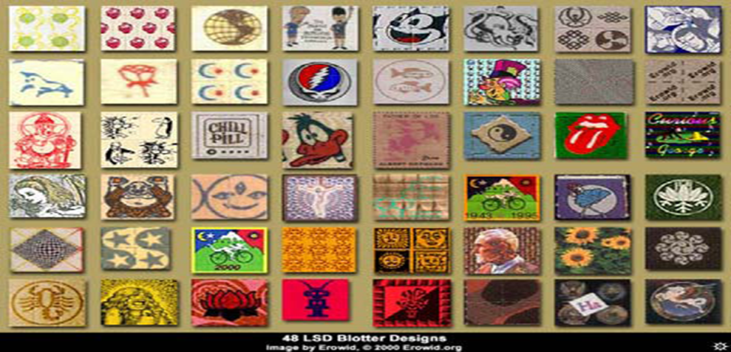
ال اس دی

Slide 10
L S Dچیست؟
قوي ترين ماده توهم زايي است كه تاكنون شناخته شده است.
بطور طبیعی درقارچي(به نام ارگات) كه بر روي گندم سیاه يا ساير غلات رشد مي‌كند؛ وجود دارد .
ال‌اس‌دی دارویی نیمه ترکیبی نیز می باشد که در لابراتورهای پیشرفته از اسید لایزرژیک بدست می‌آید.

Slide 11
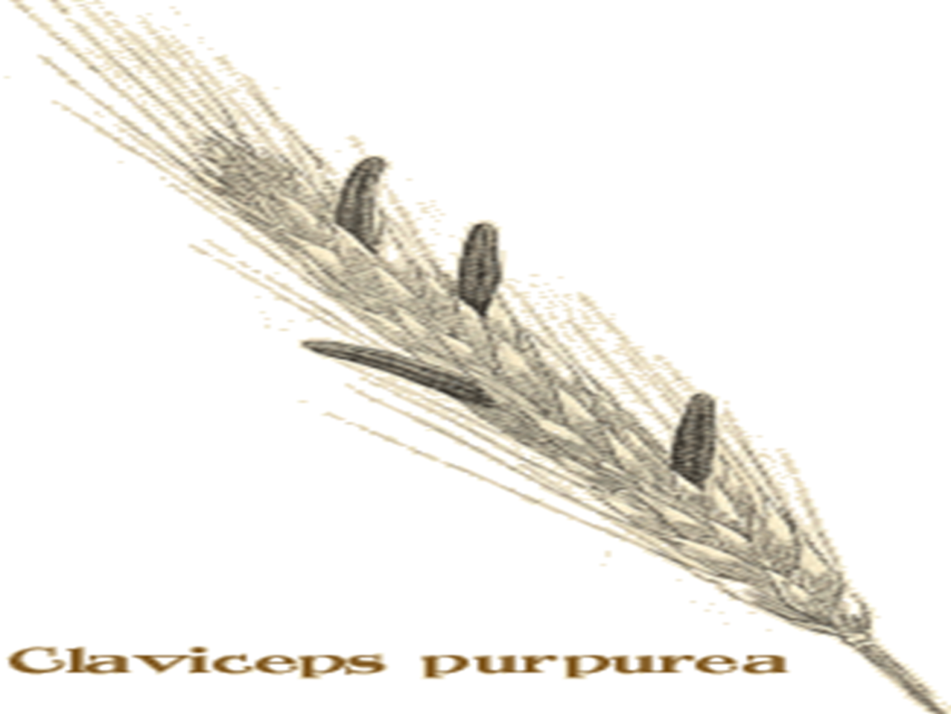
ال. اس. دي (d-lysergic acid diethylamide) با نام هاي زیر نیز نامیده میشود:
اسيد
سفر(Trip)
شيشه پنجره
آسمان آبي
كاغذ خشك كن

Slide 12
شکل ظاهری و روش مصرفL S D
ال.اس.دی به صورت ماده اي بلوري روشن يا سفيد ، قرص ، کپسول و همچنین مایعی صاف و روشن و بدون رنگ و بو است
LSD به کاغذهاي جاذب اسيد خشک کن افزوده مي شود و به چارگوش هاي کوچک تقسيم مي شود، هر چارگوش بيانگر يک دوز مصرف است که ممکن است با موادي مانند شکر ترکيب شود .(گاه تمبر را به آن آغشته می کنند تا کشف نشود)
اين ماده مزه اي نسبتا تند دارد ومعمولا به طور دهاني مصرف میشود .
مقدار معمول خياباني LSD از 50 تا 300 ميكروگرم

Slide 13
علائم روانی مصرفL S D
تاثيرات رواني اين ماده وابسته به وضعيت جسمي‌فرد و نيز محيط فيزيكي كه فرد در آن قرار دارد است.
تغييرات هيجاني و حسي که اين تغييرات بيشتر از علايم فيزيكي است .
توهمات ديداري و شنيداري واضح كه ‌فرداز غير واقعي بودن آن آگاه است.
گاه ممكن است به نظر برسد حواس پنج گانه با هم مخلوط شده اند. ممكن است حس كند رنگ ها را مي‌شنود و يا صداها را مي‌بيند. به اين حالت حس آميزي (Synesthesia) مي‌گويند.
اگر مصرف LSD يك "سفر خوب" باشد احساس سرخوشي و پرواز مي‌كند و اگر يك "سفر بد" باشد، دچار حس بدي مي‌شود .
دچار نقصان شدن درك زمان، فواصل و وزن (احساس معلق بودن با تحت فشار بودن) و فاصله بين اشياي محيط. احساس می‌کنند قادر به پرواز هستند و به همین دلیل از ساختمان‌های بلند خود را به بیرون می‌افکنند.

Slide 14
تأثيرات فيزيكي اوليه انگشت شمارند و شامل:
گشادي مردمك چشم ها
بي حسي، خستگي ، ضعف عضلات و لرزش، رفلكس هاي سريع ، تشنج
افزايش فشار خون، ضربان قلب و دماي بدن
بزاق بيش از حد ،عرق كردن ، خشكي دهان
كم اشتهايي ، تهوع
بي خوابي
آسيب ديدن مهارت هاي حركتي (اختلال تعادل) ، سرگيجه
قهقهه هاي ناگهاني

Slide 15
بازگشت نشئگي L S D
در اثر ذخيره شدن LSD در بافت چربي و آزاد شدن تدريجي آن ها، بازگشت نشئگي بدون خوردن ماده رخ مي دهد.
ممکن است چند روز و يا حتي يک سال بعداز آخرين مصرف دارو اين بازگشت اتفاق بيفتد .
بازگشت ها تصاويري خيالي هستند كه از رنگ هاي بي شكل تا توهمات وحشت انگيز را در بر مي‌گيرند.

Slide 16
عوارض L S D
اگر در مصرف LSD زياده روي شود، باعث بروز سايكوز درازمدت مانند اسكيزوفرني شده و گاهي توليد افسردگي شديد هم مي‌كند
عملكرد شغلي و اجتماعي فرد نيز با مصرف LSD افت پيدا خواهد كرد.
خاطرات وقايع افتاده در طول مدت Trip واضح مي ماند.
اعتیاد به ال.اس.دی نوعی اتکا روانی به آن است و وابستگي جسمي‌ ندارد .

Slide 17
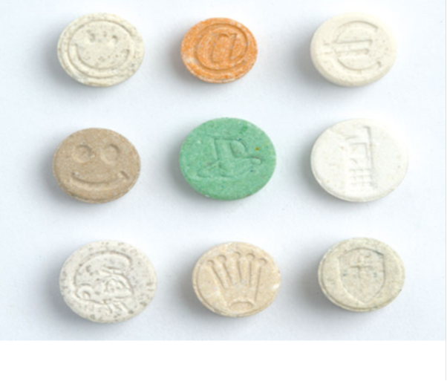
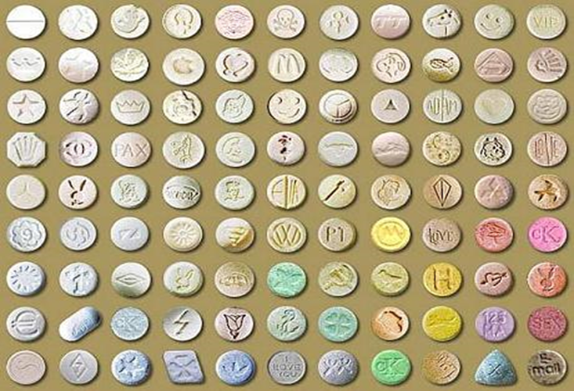
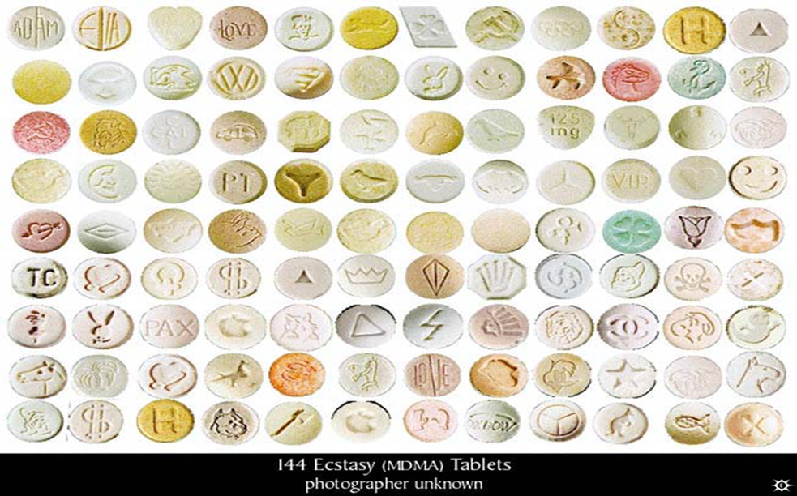
اکستاسی

Slide 18
سایر اسامی انواع قرصهای اکستاسی با اسامی همچون :
قرص عشق (‏the love pill)
X ، EX ، XTC
Speed
داروهای انرژی زا
قرص پارتی
قرص شادی آور
از لحاظ شکل ظاهری بر سطح خارجی این قرصها اغلب اشکال و حروفی مانند : چکش،صلیب،قلب،قورباغه، ستاره،لنگر و ...حک شده است. این نقوش به همراه رنگ ها شدت و مدت زمان تاثیر هر نوع ماده موثر آن را برای مصرف کننده مشخص می کند .

Slide 19
اکستاسی علائم فیزیکی
معمولاً ۶۰-۳۰ دقیقه پس از مصرف علائم شروع می شود وتا 6 ساعت وگاهی 24 ساعت باقی می ماند.
خشکی دهان و تعریق شدید و کم آبی
افزایش درجه حرارت بدن
افزایش انرژی
کاهش اشتها وتهوع و استفراغ
افزایش ضربان قلب و فشار خون
انقباض عضلانی وقفل شدن چانه
عدم احساس درد

Slide 20
علائم روانی اکستاسی
اعتماد به نفس را افزایش می دهد .
شخص بدنبال آن راحت تر با دیگران ارتباط برقرار می کند .
بی پروایی در رفتار و گفتار.
احساس محبوب بودن .
احساس قدرت و نیروی فوق العاده .
بروز رفتارهای هیجانی وناتوانی در کنترل آنها.
حساسیت گیرنده های بینایی، شنوایی و چشایی نسبت به محرکهای محیطی افزایش می یابد .
اکستاسی تأثیری بر افزایش قدرت جنسی ندارد، اما مصرف آن حالت امتناع شخص را از بین برده ، لذا افراد ممکن است در معرض برقراری ارتباطات جنسی ناخواسته قرار گیرند.

Slide 21
عوارض قطع مصرف اکستاسی
افسردگی شدید
بی قراری
خستگی
بی انگیزگی وبی تفاوتی شدید
میل مفرط و شدید برای مصرف مجدد مواد
ممکن است اکستاسی به لحاظ جسمانی اعتیاد آور نباشد ولی به لحاظ روانی، وابستگی و اعتیاد نسبت به آن ایجاد می شود.

